Slide 1
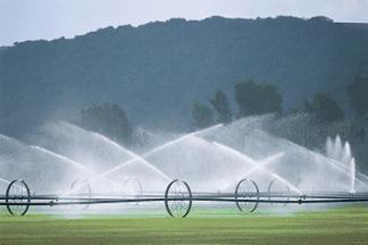
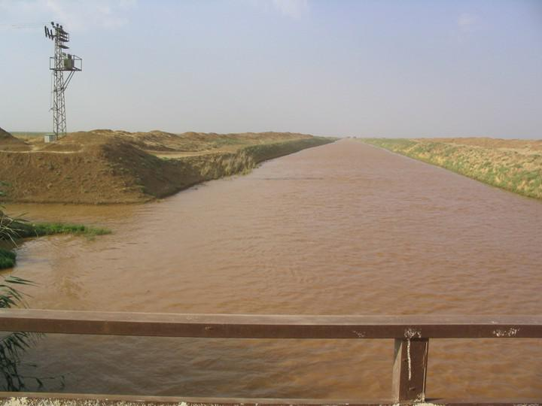
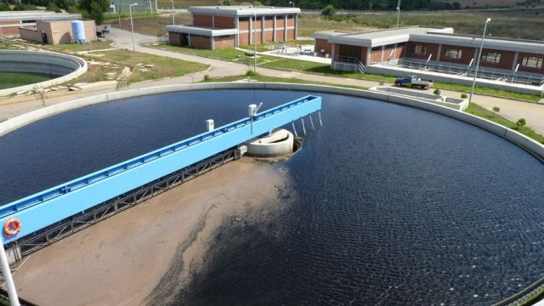
T.C.
ORMAN VE SU İŞLERİ BAKANLIĞI
Su Yönetimi Genel Müdürlüğü
TASLAK SULAMA SULARININ KALİTESİ VE KULLANILMIŞ SULARIN YENİDEN KULLANILMASI HAKKINDA YÖNETMELİK
Yusuf BAŞARAN
Orman ve Su İşleri Uzmanı
KASIM 2015
Notes:
Deneme

Slide 2
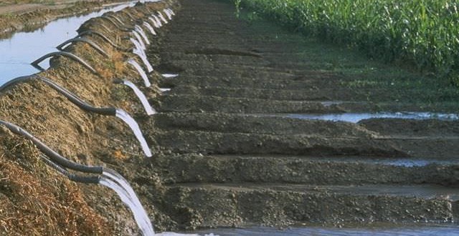
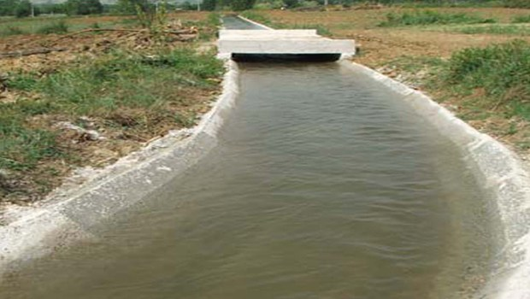
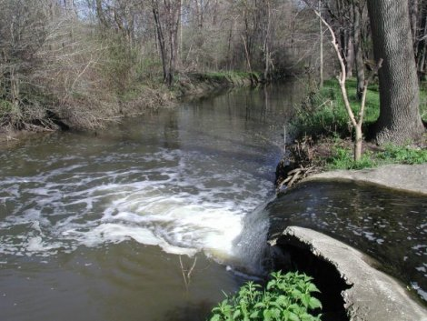
MAKSAT
Sulamada kullanılan su kaynaklarının kalitesinin izlenmesi,
İyi durumda olanların korunması, uygun kalitede olmayanların iyileştirilmesinde alınacak tedbirlerin belirlenmesi,
Kullanılmış sulardan alıcı ortamların korunması,
Bu suların kalitesinin iyileştirilmesi,
Başta sulama suyu olmak üzere yeniden kullanılması için gereken kalite kriterlerine ilişkin usul ve esasları düzenlemektir.

Slide 3
KAPSAM
Sulama maksatlı kullanılan su kaynaklarının kalitesinin izlenmesi ve iyileştirilmesi için alınacak tedbirlerin belirlenmesi,
Herhangi bir maksatla kullanılmış olan suların kalitesinin iyileştirilmesi ile yeniden kullanılması için gereken kalite kriterlerine ilişkin hususları kapsar.
Ancak; Hidrokarbon kökenli yakıt üretiminde kullanılan suların yeraltına deşarjı ile kullanılmış suların kazan besleme, ekipman yıkama, elektrik üretimi, endüstriyel prosesler, doğalgaz üretimi ve işletiminde kullanılması bu Yönetmeliğin kapsamı dışındadır.

Slide 4
DAYANAK
29/6/2011 tarihli ve 645 sayılı Orman ve Su İşleri Bakanlığının Teşkilat ve Görevleri Hakkında Kanun Hükmünde Kararnamenin 2 nci, 9 uncu ve 26 ncı maddelerine
18/12/1953 tarihli ve 6200 sayılı Devlet Su İşleri Genel Müdürlüğünün Teşkilat ve Görevleri Hakkında Kanunun 2 nci maddesinin (u) bendine dayanılarak hazırlanmıştır.

Slide 5
YÖNETMELİĞİN HEDEFİNE ULAŞMASINDA BELİRLENEN ÖNEMLİ İLKE VE ESASLAR

Slide 6
Yönetmeliğin Hedefine Ulaşmasında Belirlenen Önemli İlke ve Esaslar
Su kaynaklarının kalitesinin korunması ve iyileştirilmesi için gerekli tedbirlerin alınması,
Kullanılmış suların yeniden kullanımınn önceliklendirilmesi
Kullanılmış sularla yapılacak sulamada; sulama suyu kalitesi, yeraltı suyuna sızma ile kalıcı kirlenmeye yol açma, tarımsal ürünlere ve toprak kalitesi ile verimliliğini olumsuz etkileme tehlikesini en aza indirecek şekilde düzenlenmesi,
Drenaj sularının, kalitesinin sulamaya uygun hale getirildikten sonra kullanılması,

Slide 7
Yönetmeliğin Hedefine Ulaşmasında Belirlenen Önemli İlke ve Esaslar
Tarımsal amaçlı her türlü bitki koruma ürünü ile gübrelerin kullanma kılavuzlarına uygun olarak kullanılmasının sağlanması,
Tarımsal drenaj sistemlerinin, suyun etkin kullanımı için doğru planlanması ve inşa edilmesi,
Öncelikle ülke genelinde sulamada kullanılabilecek suların miktar, özellik ve dağılımları ile sulanabilecek alanların özellikleri, bitki desenleri, su ihtiyaçları ve topoğrafik yer ve özelliklerinin su havzaları özelinde ilgili kurumlar tarafından ortaya konulması,
Sulamada istifade edilecek kullanılmış suların toprak niteliğini, drenaj sularının kalitesini nasıl etkileyeceğinin yatırım kararından önce değerlendirilmesi,

Slide 8
GENEL YÜKÜMLÜLÜKLER

Slide 9
GENEL YÜKÜMLÜLÜKLER
Sulama maksatlı kullanılan su kaynakları için, Ek-1’de belirlenen parametrelerin tahlilleri, suyu kullanan gerçek veya tüzel kişiler tarafından yapılır veya yaptırılır ve en geç on beş (15) gün içerisinde ilgili DSİ Bölge Müdürlüklerine göndermekle yükümlüdür.
Uygun kalitede olmadığı tespit edilen sulama suları için gerekli önlemler için Bakanlıkça ilgili kurumlara gerekli bildirimler yapılması ve takibinin yapılması
Kullanılmış suların; sulama maksatlı kullanım için biriktirilmesinde, yeraltı sularını besleme maksatlı kullanımında ve Büyükşehir Belediyeleri dışındaki yerleşimlere su sağlayan içme suyu kaynaklarında biriktirme maksatlı kullanımında DSİ yetkilidir.

Slide 10
GENEL YÜKÜMLÜLÜKLER
Tablo 1: Genel Sulama Suyu Kalitesi
Kalite Kriteri |  |  | Birim⁵ | Kullanım Kısıtlaması Yok |  | Az-Orta Kullanım Kısıtlaması |  | Yüksek Kullanım Kısıtlaması
Tuzluluk (Sulama suyunun bitki için uygunluğunu etkiler)¹
Elektriksel İletkenlik (EC_{w}) |  |  | dS/m | < 0,7 |  | 0,7 – 3,0 |  | > 3,0
Toplam Çözünmüş Madde (TÇM) |  |  | mg/L | < 450 |  | 450 – 2000 |  | > 2000
Geçirgenlik (Suyun toprakta emilim oranını etkiler. SAR ve EC_{w} birlikte değerlendirilmelidir.)²
SAR | 0 - 3 | ve EC_{w} |  | > 0,7 |  | 0,7 – 0,2 |  | < 0,2
 | 3 - 6 |  |  | > 1,2 |  | 1,2 – 0,3 |  | < 0,3
 | 6 - 12 |  |  | > 1,9 |  | 1,9 – 0,5 |  | < 0,5
 | 12 - 20 |  |  | > 2,9 |  | 2,9 – 1,3 |  | < 1,3
 | 20 - 40 |  |  | > 5,0 |  | 5,0 – 2,9 |  | < 2,9
Özgül İyon Toksisitesi (Hassas bitkiler için)
Sodyum (Na)³ | Yüzey sulama |  | SAR | < 3 |  | 3 – 9 |  | > 9
 | Püskürtme sulama |  | me/L | < 3 |  | > 3
Klorür (Cl)³ | Yüzey sulama |  | me/L | < 4 |  | 4 – 10 |  | > 10
 | Püskürtme sulama |  | me/L | < 3 |  | > 3
Bor (B) |  |  | mg/L | < 0,7 |  | 0,7 – 3,0 |  | > 3,0
Diğer Etkiler (Hassas bitkiler için)
Nitrat (NO3-N)4 |  |  | mg/L | < 5 |  | 5– 30 |  | > 30
Toplam Pestisit |  |  | mg/L | <0,01 |  | 0,01-0,1 |  | > 0,1
Bikarbonat (HCO₃) (sadece tepeden püskürtme sulama için) |  |  | me/L | < 1,5 |  | 1,5 – 8,5 |  | > 8,5
pH |  |  |  | Normal Aralık 6,5 – 8,4
RSC (Artıksal Sodyum Karbonat)⁶ |  |  |  | <1,25 | 1,25 |  | >2,5

Slide 11
GENEL YÜKÜMLÜLÜKLER
Kullanılmış suların büyükşehirlere içme suyu sağlayan içme suyu kaynaklarında biriktirme maksatlı kullanımında Büyükşehir Belediyeleri yetkilidir.
Kullanılmış suların balık üretimi yapılan yerüstü sularında biriktirilmesi maksadıyla yeniden kullanımında, Gıda, Tarım ve Hayvancılık Bakanlığının görüşü alınır.
Tarımsal drenaj sularının alıcı ortamlarda kirlilik oluşturmaması maksadıyla, gerekli kalite iyileştirme tedbirlerinin ilgili kurum ve kuruluşlar tarafından alınması için Bakanlıkça gerekli bildirimler yapılır ve Bakanlık bu uygulamaların takibini yapar.
Tarımsal drenaj sularının tekrar sulamada kullanılması için gerekli çalışmalar Bakanlıkça yapılır veya yaptırılır.

Slide 12
SULAMA SUYU KALİTESİ, İZLEME
VE RAPORLAMA
Notes:
ABD’deki San Joaquin Vadisi’ndeki San Luis drenaj kanalında 1981–1984 yılları arasında yapılan su kalitesi ölçümlerinde elde edilen sonuçlar gösterilmektedir.

Slide 13
SULAMA SUYU KALİTESİ, İZLEME
VE RAPORLAMA
Sulama maksatlı sularda en az iki defa olmak kaydıyla ve sulama döneminden bir hafta önce ve sulama döneminin ortasında Ek-1 için suyu kullanan gerçek veya tüzel kişiler tarafından yapılır veya yaptırılır.
Durgun sudan birden fazla gerçek ya da tüzel kişinin su temin etmesi halinde; bu gerçek ve tüzel kişilerin bir araya gelmesi ile yaptırılır
Akarsu üzerinde ise her 5 kilometrelik mesafe içerisinde gerçek ve tüzel kişilerin bir araya gelmesi ile yaptırılır
Sulamada kullanılacak suların kalite kriterleri için Ek-1’de yer alan Tablo 1, 2 ve 3; bitkilerin tuzluluğa karşı hassasiyetleri için ise Tablo 4 dikkate alınır

Slide 14
Tablo 2: Sulamada Kullanılacak Sularda Kabul Edilebilen
Maksimum Eser Element Konsantrasyonları
Element | Hedeflenen Su Kalitesi (tüm topraklarda sürekli yapılan sulamalarda ) (mg/L) | pH değeri 6,0-8,5 arasında olan killi zeminlerde 7 yıldan daha az sulama yapıldığında (mg/L)
Alüminyum (Al) | 5,00 | 20,00
Arsenik (As) | 0,10 | 2,00
Berilyum (Be) | 0,10 | 0,50
Bor (B) | Hassas Bitkiler İçin 1 mg/L | Hassas Bitkiler İçin 2 mg/L
 | Diğerleri İçin 4 mg/L | Diğerleri İçin 6 mg/L
Kadmiyum (Cd) | 0,01 | 0,05
Krom (Cr) | 0,10 | 1,00
Kobalt (Co) | 0,05 | 5,00
Bakır (Cu) | 0,20 | 5,00
Florür (F) | 1,00 | 15,00
Demir (Fe) | 5,00 | 20,00
Kurşun (Pb) | 3 | 5
Lityum (Li) | 2,50 | -
Mangan (Mn) | 0,2 | 10,00
Molibden (Mo) | 0,01 | 0,05
Nikel (Ni) | 0,20 | 2,00
Selenyum (Se) | 0,02 | 0,05
Vanadyum (V) | 0,10 | 1,00
Çinko (Zn) | 2,0 | 5,00
Notes:
ABD’deki San Joaquin Vadisi’ndeki San Luis drenaj kanalında 1981–1984 yılları arasında yapılan su kalitesi ölçümlerinde elde edilen sonuçlar gösterilmektedir.

Slide 15
Tablo 3: Sulama Suyunun Mikrobiyolojik Kalitesine
İlişkin Kriterler
Konsantrasyon (E. Coli sayısı/100 mL) | Bitki kalitesi üzerinde etki ve uygulama yöntemleri
<1 | Çok düşük etki (tüm bitkiler ve tüm sulama yöntemleri için)
1-1000 | Çok düşük etki (çiğ tüketilmeyen bitkiler için tüm sulama yöntemleri ile)
>1000 | Park, bahçe vs. gibi su ile direk temasın olmadığı durumlarda
Notes:
ABD’deki San Joaquin Vadisi’ndeki San Luis drenaj kanalında 1981–1984 yılları arasında yapılan su kalitesi ölçümlerinde elde edilen sonuçlar gösterilmektedir.

Slide 16
Tablo 3: Sulama Suyunun Mikrobiyolojik Kalitesine
İlişkin Kriterler
Bitki ismi | HASSASLIK
 | Toleranslı | Orta toleranslı | Orta hassas | Hassas
 | TÇM > 2000 mg/L | TÇM:1500-2000 mg/L | TÇM:1000-1500 mg/L | TÇM: 500-1000 mg/L
Tarla bitkileri
Arpa | +
Fasulye |  |  |  | +
Mısır |  |  | +
Pamuk | +
Börülce |  |  | +
Keten |  |  | +
Yulaf |  | +
Pirinç |  |  | +
Çavdar |  | +
Şeker pancarı | +
Şeker kamışı |  |  | +
Sorgum |  | +
Soya fasulyesi |  | +
Buğday |  | +
Notes:
ABD’deki San Joaquin Vadisi’ndeki San Luis drenaj kanalında 1981–1984 yılları arasında yapılan su kalitesi ölçümlerinde elde edilen sonuçlar gösterilmektedir.

Slide 17
Tablo 3: Sulama Suyunun Mikrobiyolojik Kalitesine
İlişkin Kriterler
Bitki ismi | HASSASLIK
 | Toleranslı | Orta toleranslı | Orta hassas | Hassas
 | TÇM > 2000 mg/L | TÇM:1500-2000 mg/L | TÇM:1000-1500 mg/L | TÇM: 500-1000 mg/L
Sebzeler
Enginar |  | +
Kuşkonmaz | +
Kırmızı pancar |  | +
Lahana |  |  | +
Havuç |  |  |  | +
Kereviz |  |  | +
Salatalık |  |  | +
Marul |  |  | +
Soğan |  |  |  | +
Patates |  |  | +
Ispanak |  |  | +
Kabak |  | +
Domates |  |  | +
Şalgam |  |  | +
Patlıcan |  | +
Notes:
ABD’deki San Joaquin Vadisi’ndeki San Luis drenaj kanalında 1981–1984 yılları arasında yapılan su kalitesi ölçümlerinde elde edilen sonuçlar gösterilmektedir.

Slide 18
Tablo 3: Sulama Suyunun Mikrobiyolojik Kalitesine
İlişkin Kriterler
Bitki ismi | HASSASLIK
 | Toleranslı | Orta toleranslı | Orta hassas | Hassas
 | TÇM > 2000 mg/L | TÇM:1500-2000 mg/L | TÇM:1000-1500 mg/L | TÇM: 500-1000 mg/L
Çayır bitkileri
Yonca |  |  | +
Bermuda çimi | +
Çayır otu (fescue) |  | +
Fokstail (çimen) |  |  | +
Meyve bahçesi |  |  | +
Sesbania (çiçek) |  |  | +
Bakla |  |  | +
Buğday çimi |  | +
Meyveler
Badem |  |  |  | +
Kayısı |  |  |  | +
Böğürtlen |  |  |  | +
Hurma | +
Üzüm |  |  | +
Portakal |  |  |  | +
Şeftali |  |  |  | +
Erik |  |  |  | +
Çilek |  |  |  | +
Notes:
ABD’deki San Joaquin Vadisi’ndeki San Luis drenaj kanalında 1981–1984 yılları arasında yapılan su kalitesi ölçümlerinde elde edilen sonuçlar gösterilmektedir.

Slide 19
SULAMA SUYU KALİTESİ, İZLEME
VE RAPORLAMA
Numune alma ve tahlil işlemlerini; akredite laboratuvarlara, Çevre ve Şehircilik Bakanlığı ile Gıda, Tarım ve Hayvancılık Bakanlığı tarafından yetkilendirilmiş laboratuvarlara, üniversite laboratuvarlarına veya DSİ ile DSİ Bölge Müdürlüklerine yaptırır.
Bütün tahlil sonuçları ilgili DSİ Bölge Müdürlüklerine gönderilir
DSİ Bölge Müdürlükleri; tahlil neticeleri için rapor hazırlar.
DSİ Bölge Müdürlükleri; bir (1) ay içerisinde DSİ Genel Müdürlüğü’ne gönderir.
Bakanlıkça ihtiyaç duyulması halinde; DSİ, sulama suyu kalitesi için yapılan tahlil neticeleri ile hazırlanan raporları Bakanlığa gönderir.
Numunelerin alınması ve taşınması ile alakalı usul ve esaslar bu Yönetmeliği müteakip çıkarılacak Tebliğ ile verilecektir.
Notes:
ABD’deki San Joaquin Vadisi’ndeki San Luis drenaj kanalında 1981–1984 yılları arasında yapılan su kalitesi ölçümlerinde elde edilen sonuçlar gösterilmektedir.

Slide 20
KULLANILMIŞ SULARIN YENİDEN DEĞERLENDİRİLMESİ (KULLANILMASI)
Notes:
ABD’deki San Joaquin Vadisi’ndeki San Luis drenaj kanalında 1981–1984 yılları arasında yapılan su kalitesi ölçümlerinde elde edilen sonuçlar gösterilmektedir.

Slide 21
KULLANILMIŞ SULARIN YENİDEN DEĞERLENDİRİLMESİ (KULLANILMASI)
Kullanılmış suların farklı kullanım maksatlarıyla yeniden değerlendirilmesi için belirlenen kalite kriterleri, numune alma ve tahlil sıklıkları, kullanım alanları ve uygulanması gereken arıtma tipleri için standartlar belirlenmiştir.
Kullanılmış suların, sulama suyu maksatlı kullanılan yerüstü sularına ve dolaylı olarak yeraltı sularına biriktirme için kullanımı parametreler belirlenmiştir.
Hayvancılık içme suyu kullanımı için kalite kriterleri dikkate alınır.
Kullanılmış sular, sulama maksatlı kullanılan bir yerüstü su kaynağında biriktirilecek ise, biriktirme ile numune alma ve tahlil işlemleri DSİ tarafından yapılması hüküm altına alınmıştır.

Slide 22
Tablo 5: Kullanılmış Suların Kullanım Alanları, Yeniden Kullanımı İçin
Uygulanması Gereken Arıtma Tipleri ve Yeniden Kullanılması
İçin Gerekli Sınır Değerler
Geri kazanım türü |  | Arıtma tipi | Geri kazanılmış suyun kalitesi ¹ | İzleme periyodu | Uygulama mesafesi¹⁰
Zirai Kullanım | Gıda ürünleri ⁹: Yüzeysel ve yağmurlama sulama ile sulanan ve ham olarak yenilebilen her tür gıda ürünü | -İkincil arıtma ² -Filtrasyon¹¹ -Dezenfeksiyon¹² | - pH = 6-9 - BOİ₅ ≤ 10 mg/L - Bulanıklık ≤ 2 NTU ³ - Fekal koliform: 0/100 mL ^{4,5} - Bakiye klor ≥ 1 mg/L (Ozon ve UV kullanıldığı durumlarda bakiye klora bakılmaz.)^{6, 15} | - pH: Haftalık - BOİ₅: Haftalık - Bulanıklık: Sürekli - Koliform: Günlük - Bakiye klor: Sürekli | - İçme suyu temin edilen kuyuların mutlak ve birinci koruma alanlarına deşarj yapılmaz.
 | a-Ticari olarak işlenen gıda ürünleri ⁹: Yüzeysel ve yağmurlama sulama ile sulanan ve insani tüketim maksatlı ticari olarak işlenen her tür gıda ürünü c- Gıda ürünü olmayan bitkiler: Yem, elyaf ve tohum bitkilerini içeren, insanlar tarafından besin olarak tüketilmeyen bitkiler ya da mera, ticari fidanlıklar ve çim ekim alanları | -İkincil arıtma ² -Dezenfeksiyon¹² | - pH = 6-9 - BOİ₅ ≤ 30 mg/L - AKM ≤ 30 mg/L - Fekal koliform ≤ 200 ad/100 mL ^{4,8, 13} - Bakiye klor ≥ 1 mg/L (Ozon ve UV kullanıldığı durumlarda bakiye klora bakılmaz.)^{6, 15} | - pH: Haftalık - BOİ₅: Haftalık - AKM: Günlük - Koliform: Günlük - Bakiye klor: Sürekli | - En yakın içme suyu temin kuyusunun mutlak ve birinci koruma alanlarına deşarj yapılmaz.¹⁴
Notes:
ABD’deki San Joaquin Vadisi’ndeki San Luis drenaj kanalında 1981–1984 yılları arasında yapılan su kalitesi ölçümlerinde elde edilen sonuçlar gösterilmektedir.

Slide 23
Tablo 5: Kullanılmış Suların Kullanım Alanları, Yeniden Kullanımı İçin
Uygulanması Gereken Arıtma Tipleri ve Yeniden Kullanılması
İçin Gerekli Sınır Değerler (Devam)
Geri kazanım türü |  | Arıtma tipi | Geri kazanılmış suyun kalitesi ¹ | İzleme periyodu | Uygulama mesafesi¹⁰
Kentsel Kullanım | Park ve Bahçe Sulaması: Geri kazanılmış suların içme suyu dışındaki belediye hizmetlerinde kullanımı (halkın erişimine serbest olan alanlar) | -İkincil arıtma ² -Filtrasyon¹¹ -Dezenfeksiyon¹² | - pH = 6-9 - BOİ₅ ≤ 30 mg/L - Bulanıklık ≤ 2 NTU ³ - Fekal koliform: 0/100 mL ^{4,5} - Bakiye klor ≥ 1 mg/L (Ozon ve UV kullanıldığı durumlarda bakiye klora bakılmaz.)^{6, 15} | - pH: Haftalık - BOİ₅: Haftalık - Bulanıklık: Sürekli - Koliform: Günlük - Bakiye klor: Sürekli | - İçme suyu temin edilen kuyuların mutlak ve birinci koruma alanlarına deşarj yapılmaz.
 | Halkın Erişimi Kısıtlı Alanlar: Geri kazanılmış suların halkın erişimi, çitler, işaretler veya geçici erişim kısıtlamaları gibi fiziksel bariyerlerle kontrollü ya da kısıtlanmış olan alanlardaki, içme suyu temini dışındaki belediye hizmetlerinde kullanımı | -İkincil arıtma ² -Dezenfeksiyon¹² | - pH = 6-9 - BOİ₅ ≤ 30 mg/L - AKM ≤ 30 mg/L - Fekal koliform: 200/100 mL^{4,8, 13} - Bakiye klor ≥ 1 mg/L (Ozon ve UV kullanıldığı durumlarda bakiye klora bakılmaz.)^{6, 15} | - pH: Haftalık - BOİ₅: Haftalık - AKM: Günlük - Koliform: Günlük - Bakiye klor: Sürekli | - En yakın içme suyu temin kuyusunun mutlak ve birinci koruma alanlarına deşarj yapılmaz.¹⁴
Notes:
ABD’deki San Joaquin Vadisi’ndeki San Luis drenaj kanalında 1981–1984 yılları arasında yapılan su kalitesi ölçümlerinde elde edilen sonuçlar gösterilmektedir.

Slide 24
Tablo 5: Kullanılmış Suların Kullanım Alanları, Yeniden Kullanımı İçin
Uygulanması Gereken Arıtma Tipleri ve Yeniden Kullanılması
İçin Gerekli Sınır Değerler (Devam)
Geri kazanım türü |  | Arıtma tipi | Geri kazanılmış suyun kalitesi ¹ | İzleme periyodu | Uygulama mesafesi
Sulak Alanların/Nehirlerin Su Akışına Destek Maksatlı Kullanım | Sulak alan oluşturmak, doğal sulak alanları geliştirmek ya da akarsu akışını desteklemek için kullanımı | -Çeşitli tipte -İkincil arıtma ² ve dezenfeksiyon¹² | Değişebilir, ancak aşılmaması gereken değerler şunlardır: -BOİ₅ ≤ 30 mg/L - AKM ≤ 30 mg/L -F. koliform: 200/100 mL ^{4,8,13} - Bakiye klor ≥ 1 mg/L (Ozon ve UV kullanıldığı durumlarda bakiye klora bakılmaz.)⁶ | - BOİ₅: Haftalık - AKM: Günlük - Koliform: Günlük - Bakiye klor: Sürekli | _

Slide 25
Tablo 5: Kullanılmış Suların Kullanım Alanları, Yeniden Kullanımı İçin
Uygulanması Gereken Arıtma Tipleri ve Yeniden Kullanılması
İçin Gerekli Sınır Değerler (Devam)
Geri kazanım türü |  | Arıtma tipi | Geri kazanılmış suyun kalitesi ¹ | İzleme periyodu | Uygulama mesafesi
Biriktirme Maksatlı Kullanım | Serbest Alanlar Vücut teması açısından herhangi bir kısıtlaması olmayan su birikintileri için (göl, gölet, havuz vb.) kullanımı | -İkincil arıtma ² -Filtrasyon¹¹ -Dezenfeksiyon¹² | - pH = 6-9 - BOİ₅ ≤ 10 mg/L - Bulanıklık ≤ 2 NTU ³ - Fekal koliform: 0/100 mL ^{4,5} - Bakiye klor ≥ 1 mg/L (Ozon ve UV kullanıldığı durumlarda bakiye klora bakılmaz.)⁶ | - pH: Haftalık - BOİ₅: Haftalık - Bulanıklık: Sürekli - Koliform: Günlük - Bakiye klor: Sürekli | - İçme suyu temin edilen kuyuların mutlak ve birinci koruma alanlarına deşarj yapılmaz (tabanı sızdırmaz değilse).
 | Kısıtlı Alanlar Vücut teması açısından kısıtlaması olan su birikintileri için (göl, gölet, havuz vb.) kullanımı | -İkincil arıtma ² -Dezenfeksiyon¹² | - pH = 6-9 - BOİ₅ ≤ 30 mg/L - AKM ≤ 30 mg/L - Fekal koliform: 200/100 mL^{4,8,13} - Bakiye klor ≥ 1 mg/L (Ozon ve UV kullanıldığı durumlarda bakiye klora bakılmaz.)⁶ | - pH: Haftalık - AKM: Günlük - Koliform: Günlük - Bakiye klor: Sürekli | - İçme suyu temin edilen kuyuların mutlak ve birinci koruma alanlarına deşarj yapılmaz (tabanı sızdırmaz değilse).

Slide 26
Tablo 5: Kullanılmış Suların Kullanım Alanları, Yeniden Kullanımı İçin
Uygulanması Gereken Arıtma Tipleri ve Yeniden Kullanılması
İçin Gerekli Sınır Değerler (Devam)
Geri kazanım türü |  | Arıtma tipi | Geri kazanılmış suyun kalitesi ¹ | İzleme periyodu | Uygulama mesafesi¹⁰
Endüstriyel Maksatlı Kullanım | Açık Devre Soğutma | -İkincil arıtma² -Dezenfeksiyon¹² | - pH = 6-9 - BOİ₅ ≤ 30 mg/L - AKM ≤ 30 mg/L - Fekal koliform: 200/100 mL^{4,8,13} - Bakiye klor ≥ 1 mg/L (Ozon ve UV kullanıldığı durumlarda bakiye klora bakılmaz.)⁶ | - pH: Haftalık - BOİ₅: Haftalık - AKM: günlük - Koliform: günlük - Bakiye klor: sürekli | - Halk erişiminin olduğu alanlara 90 m mesafe
 | Geri Devirli Soğutma Kuleleri | -İkincil arıtma ² -Dezenfeksiyon¹² (kimyasal koagülasyon ve filtrasyon gerekebilir) | -Değişebilir, geri devir oranına bağlıdır: - pH = 6-9 - BOİ₅ ≤ 30 mg/L - AKM ≤ 30 mg/L - Fekal koliform: 200/100 mL^{4,8, 13} - Bakiye klor ≥ 1 mg/L (min) (Ozon ve UV kullanıldığı durumlarda bakiye klora bakılmaz.)⁶
 |  |  |  |  | - Halk erişiminin olduğu alanlara 90 m mesafe. Yüksek dezenfeksiyon düzeyinin sağlanması halinde bu mesafe azaltılabilir.

Slide 27
Tablo 6: Kullanılmış Suların, Yeraltı ve Yerüstü Sularında
Biriktirme Maksatlı Kullanımı İçin Gerekli Kalite Kriterleri
Geri kazanım türü |  | Arıtma tipi | Geri kazanılmış suyun kalitesi ¹ | İzleme periyodu | Uygulama mesafesi⁹
İçme ve Kullanma Suyu Temin Edilen Yeraltı ve Yerüstü Sularında Dolaylı Biriktirme Maksatlı Kullanım | İçme suyu akiferlerinin yayma usulüyle beslenmesi | -İkincil arıtma ² -Filtrasyon¹⁰ -Dezenfeksiyon¹¹ | Bunlarla sınırlı olmamakla birlikte, asgari aşağıdaki değerler önerilmektedir: - Toplam koliform: 0/100 mL ^{3,4} - Bakiye klor ≥ 1 mg/L ⁵ - pH = 6,5-8,5 - NTU ≤ 2 ¹² - TOK ≤ 12 mg/L (atıksu kaynaklı) - KOİ ≤ 50 mg/L - BOİ ≤ 20 mg/L - NO₃ ≤ 50 mg/L | Bunlarla sınırlı olmamakla birlikte, asgari aşağıdaki sıklıklar önerilmektedir: - pH: Günlük - Bulanıklık: sürekli - Koliform: günlük - Bakiye klor: sürekli -TOK: haftalık - İçme suyu standartları: Üç ayda bir - Diğer-⁸ bileşene bağlıdır - Virüs ve parazitler için izleme gerekli değildir: bu parametrelerin giderim verimleri, arıtma ihtiyaçları kapsamında belirlenmiştir. | - En yakın su temin kuyusunun mutlak ve birinci koruma alanlarına deşarj yapılmaz.¹⁴
 | Yerüstü suları temin rezervuarlarını takviye maksatlı kullanım | -İkincil arıtma ² -Filtrasyon ¹⁰ -Dezenfeksiyon¹¹ -İleri arıtma⁷ | Bunlarla sınırlı olmamakla birlikte, asgari aşağıdaki değerler önerilmektedir: - Toplam koliform: 0/100 mL ^{3,4} - Bakiye klor ≥ 1 mg/L ⁵ - pH = 6,5-8,5 - NTU ≤ 2¹² - TOK ≤ 12 mg/L (atıksu kaynaklı) - Cıva ≤ 0,5 µg/L - Kadmiyum ≤ 5 µg/L - Kurşun ≤ 20 µg/L - Bakır ≤ 50 µg/L - Nikel ≤ 50 µg/L - Çinko ≤ 500 µg/L - Bor ≤ 2400 µg/L |  | - Alana özel - Kullanılmış suyun ham su kaynağı rezervuarına deşarjı ile içme suyu arıtma tesisi girişi arasında 2 aylık bekleme süresinin sağlanmasına bağlıdır.

Slide 28
Tablo 6: Kullanılmış Suların, Yeraltı ve Yerüstü Sularında
Biriktirme Maksatlı Kullanımı İçin Gerekli Kalite Kriterleri
(Devam)
Geri kazanım türü |  | Arıtma tipi | Geri kazanılmış suyun kalitesi ¹ | İzleme periyodu | Uygulama mesafesi⁹
Yeraltı Suyu Besleme | İçme suyu maksatlı kullanılmyanakiferleri beslemede kullanımı | -Alana özel ve kullanıma bağlı -Birincil arıtma (yayma usulü için) | - Sulama suyu kriterleri¹³ sağlanmalıdır. | - Arıtma ve kullanıma bağlı | - Alana özel

Slide 29
Tablo 7: Yeniden Sulamada Kullanılacak Drenaj Suyu
Kalitesi İçin Sağlanması Gereken Maksimum Değerler
Parametre | Birim | Tuzluluğa Hassas Bitki | Tuzluluğa Toleranslı Bitki | Tuzcul Bitkiler (Halofitler) | Solar Buharlaştırıcıya Deşarj
İletkenlik (EC) | dS/m | 0,5 | 9,4 | 31 | 28,2
Na | mg/L | 65 | 1425 | 7830 | 7600
SO₄ | mg/L | 30 | 3070 | 12 685 | 12850
Cl | mg/L | 90 | 1190 | 4725 | 4435
B | mg/L | 0,2 | 10 | 56 | 62
Se | mg/L | - | 0,3 | 0,6 | 0,7

Slide 30
Tablo 8: Hayvanların İçme Suyu Kullanımı İçin
Gerekli Kalite Kriterleri
Parametre (sembol) | Konsantrasyon (mg/L)
Alüminyum (Al) | 5
Arsenik (As) | 0,2
Berilyum (Be)¹ | 0,1
Bor (B) | 5
Kadmiyum (Cd) | 0,05
Krom (Cr) | 1
Kobalt (Co) | 1
Bakır (Cu) | 0,5
Flor (F) | 2
Demir (Fe) | Gerekli değildir
Kurşun (Pb)² | 0,1
Mangan (Mn)³ | 0,05
Civa(Hg) | 0,01
Molibden (Mo) | 0,3
Nitrat + Nitrit (NO₃-N + NO₂-N) | 100
Nitrit (NO₂-N) | 10
Selenyum (Se) | 0,05
Sodyum (Na) | 1000⁴
Sülfat (SO₄) | 1000⁵
Vanadyum (V) | 0,10
Çinko (Zn) | 24

Slide 31
KULLANILMIŞ SULARIN YENİDEN DEĞERLENDİRİLMESİ (KULLANILMASI)
Kullanılmış sular, yeraltı sularını besleme maksatlı kullanılacak ise, beslemede kullanılacak olan suların numune alma ve tahlil işlemleri DSİ tarafından yapılması hüküm altına alınmıştır.
Kullanılmış sular içme suyu kaynaklarında biriktirilecek ise, Büyükşehir Belediyelerince kullanılan içme suyu kaynaklarında biriktirme ile numune alma ve tahlil işlemleri Büyükşehir Belediyeleri tarafından, Büyükşehir Belediyeleri dışındaki diğer belediyeler tarafından kullanılan içme suyu kaynaklarında ise DSİ tarafından yapılır. Büyükşehir Belediyeleri tarafından yapılacak olan tahliller DSİ tarafından eş zamanlı olarak kontrol edilir.
Notes:
ABD’deki San Joaquin Vadisi’ndeki San Luis drenaj kanalında 1981–1984 yılları arasında yapılan su kalitesi ölçümlerinde elde edilen sonuçlar gösterilmektedir.

Slide 32
KULLANILMIŞ SULARIN YENİDEN DEĞERLENDİRİLMESİ (KULLANILMASI)
Kullanılmış suları yönetmelikte belirtilen kullanım alanları dışındaki yeniden kullanım alanlarında DSİ yetkilidir.
Kullanılmış suların yeniden kullanılması için; gerçekleştirilen tahlil sonuçları uygun görüş alınmak üzere Bakanlığa gönderilir.
Kullanılmış suların yeniden kullanımında yılda en az 2 (iki) defa Gıda Tarım ve Hayvancılık Bakanlığı’nca belirlenen dönemlerde su örnekleri alınarak Zirai Mücadele Araştırma Kuruluşları (ZMAK)’nda bitki sağlığı yönünden tahlile tabi tutulur.
Tahlil sonucu kullanılacak suyun zararlı organizmalardan ari olduğunun belgelendirilmesinden sonra kullanımının sağlanması gerekir.

Slide 33
DRENAJ SULARI, İZLEME
VE RAPORLAMA

Slide 34
DRENAJ SULARI, İZLEME
VE RAPORLAMA
Tarımsal drenaj sularının sulamada tekrar kullanılmasında kriterler belirlenmiştir.
Drenaj sularının tarımda tekrar kullanıma uygunluğunun tespiti için; İlgili DSİ Bölge Müdürlükleri tarafından drenaj sistemleri üzerinde su kalitesi izleme noktalarının belirlenmesi ve her sulama döneminde en az bir kez olmak üzere alınan numuneler, yönetmelikte belirtilen parametrelere göre DSİ Bölge Müdürlükleri tarafından tahlil edilmesi
Yapılan bütün tahliller DSİ Genel Müdürlüğüne gönderilir.
Drenaj suları, kalite kriterlerini sağlamıyor ise; yönetmelikte belirtilen yöntemler göz önüne alınarak uygun tedbirlerin alınması sağlanması
Uygun tedbirlerin alınmasında Bakanlığın uygun görüşünün alınması

Slide 35
İÇME SUYU KORUMA ALANLARI

Slide 36
İÇME SUYU KORUMA ALANLARI
Yeraltı Sularının Kirlenmeye ve Bozulmaya Karşı Korunması Hakkında Yönetmeliğin gereğince, içme suyu olarak kullanılan ve/veya kullanımı planlanan YAS kütlelerinin koruma alanlarına arıtılmış olsun ya da olmasın atık suların doğrudan ve/veya dolaylı deşarjı yasaktır.
İçme Suyu Temin Edilen Akifer ve Kaynakların Koruma Alanlarının Belirlenmesi Hakkında Tebliği'ne dayanılarak belirlenen ikinci derece koruma alanları ile diğer alanlarda Ek-2 Tablo 6 ‘da belirtilen şartların ve kalite kriterlerinin sağlanması halinde kullanılmış sular ile yeraltı suları beslenebilir.
Yerüstü içme suyu kaynaklarının mutlak koruma alanlarına, arıtılmış olsa dahi kullanılmış suların deşarj edilmesi yasaktır.

Slide 37
İLGİNİZ İÇİN
TEŞEKKÜR EDERİM

